Slide 1

ZGOŠČENE TABELE; ZGOŠČEVALNE FUNKCIJE, …

Slide 2
Operacije
Poišči (vrni podatke, ki pripadajo nekemu ključu)
Vstavi (ključi so enolični)
Odstrani
Možne strukture?

Slide 3
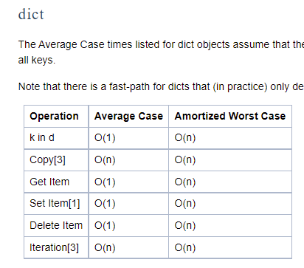
Časovne zahtevnosti
Želja:
Vse O(1)
https://wiki.python.org/moin/TimeComplexity

Slide 4
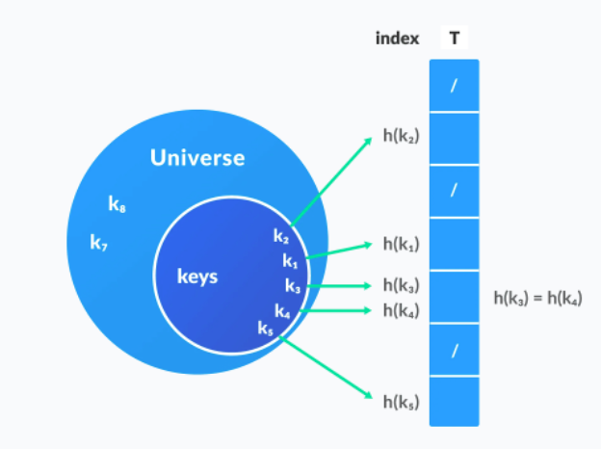
Zgoščene tabele
Bucket array – tabela, kjer hranimo podatke
https://www.programiz.com/dsa/hash-table

Slide 5
Zgoščevalne funkcije
Preslikava iz domene v [0, 1, …, N – 1]
Zgoščena vrednost (hash code / hash value)
  Poljubno celo število
Stisnjena vrednost
  [0, 1, …, N – 1]
Težave:
  Trki: k₁ =/= k₂, h(k₁) == h(k₂)

Slide 6
Hash code
Mora biti enoličen za dani ključ
  Torej se ključ ne sme spreminjati
Najlažje, če je ključ celoštevilo
Drugačni objekti?
Seštevanje
  Seštejemo (x_{o}, x₁, …, x_{k-1})
  Nizi
Težave pri nizih
Polinomska koda
  X_{o}a^{k-1}+ x₁a^{k-2}+ …+ x_{k-2}a+x_{k-1}
Eksperimentalne študije … a = 33, 37, 39, 41

Slide 7
Stisnjena vrednost
Deljenje
  % N
  Dobro, če je N praštevilo …
    {200, 205, 210, 215, …, 600}
    N = 100 : “skupine” po 4
    N = 101 – ni trkov
MAD metoda
  Multiplay, add, divide
h(k) = abs(a k + b) % N

Slide 8
Ponovno zgoščevanje
Faktor napolnjenosti
n / N Naj bi bilo pod 1
0.75 – ponovno zgoščevanje
Draga operacija
Povečamo velikost N (praštevilo blizu 2*N)
  Nova funckija za stiskanje

Slide 9
Razreševanje trkov
Veriženje
primer

Slide 10
Razreševanje trkov
Veriženje:
  Dve strukturi
    Tabela
    Verižni seznam
Le eno strukturo (tabelo)
  Odprto naslavljanje

Slide 11
Odprto naslavljanje
Linearno poskušanje
Če je T[h(k)] zasedeno, poskusimo naslednjega, …
Vstavljanje
Brisanje

Slide 12
Dodatni strategiji
Kvadratno poskušanje
Prosto mesto iščemo tako, da dodajamo zasedenemu indeksu 1, 4, 9, 16, …
Lahko ne najdemo prostega mesta, tudi, če obstaja (skoraj nujno, da je N praštevilo, a tudi tedaj ne! nujno)
Dvojno zgoščevanje
A[(h(k) + f(j)) % N], j = 1, 2, 3 …
F(j) = j * h’(k) // h’(k) dodatna zgoščevalna funkcija
h’(i) =/= 0!
Pogosto h’(i) =m q – (I % q) za neko praštevilo q < N

